Slide 1


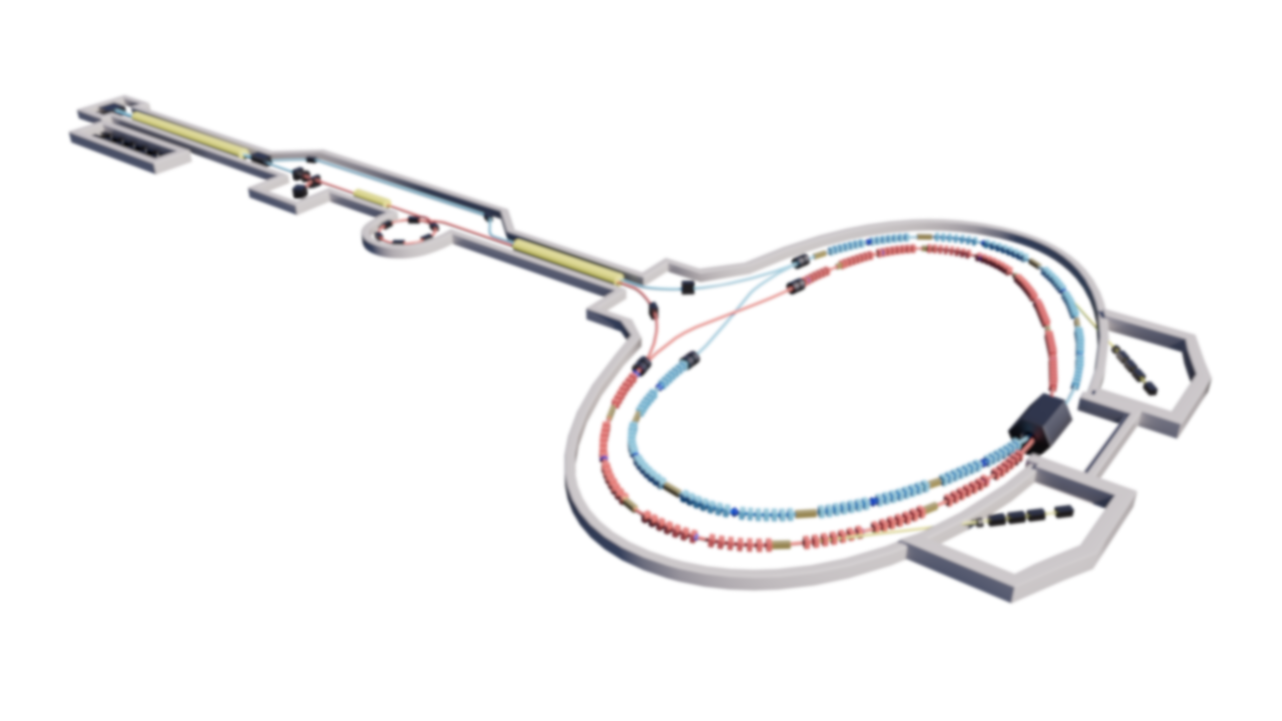
STCF束束相互作用研究进展
Sangya Li
University of Science and Technology of China
Collaborators: D. Zhou (KEK), K. Ohmi (KEK/IHEP) ,Y. Zhang (IHEP) and Z. Li (IHEP).
STCF accelerator physics team: Ye Zou, Jingyu Tang, Qing Luo, Tao Liu, Linhao Zhang, Tianlong He, Weiwei Li, et al.

Slide 2
目录
蟹腰方案下的束束相互作用
束束效应对机器参数的约束
不考虑lattice的束束模拟结果
考虑lattice的束束模拟结果
考虑多物理效应耦合下的束束模拟结果
总结与展望

Slide 3
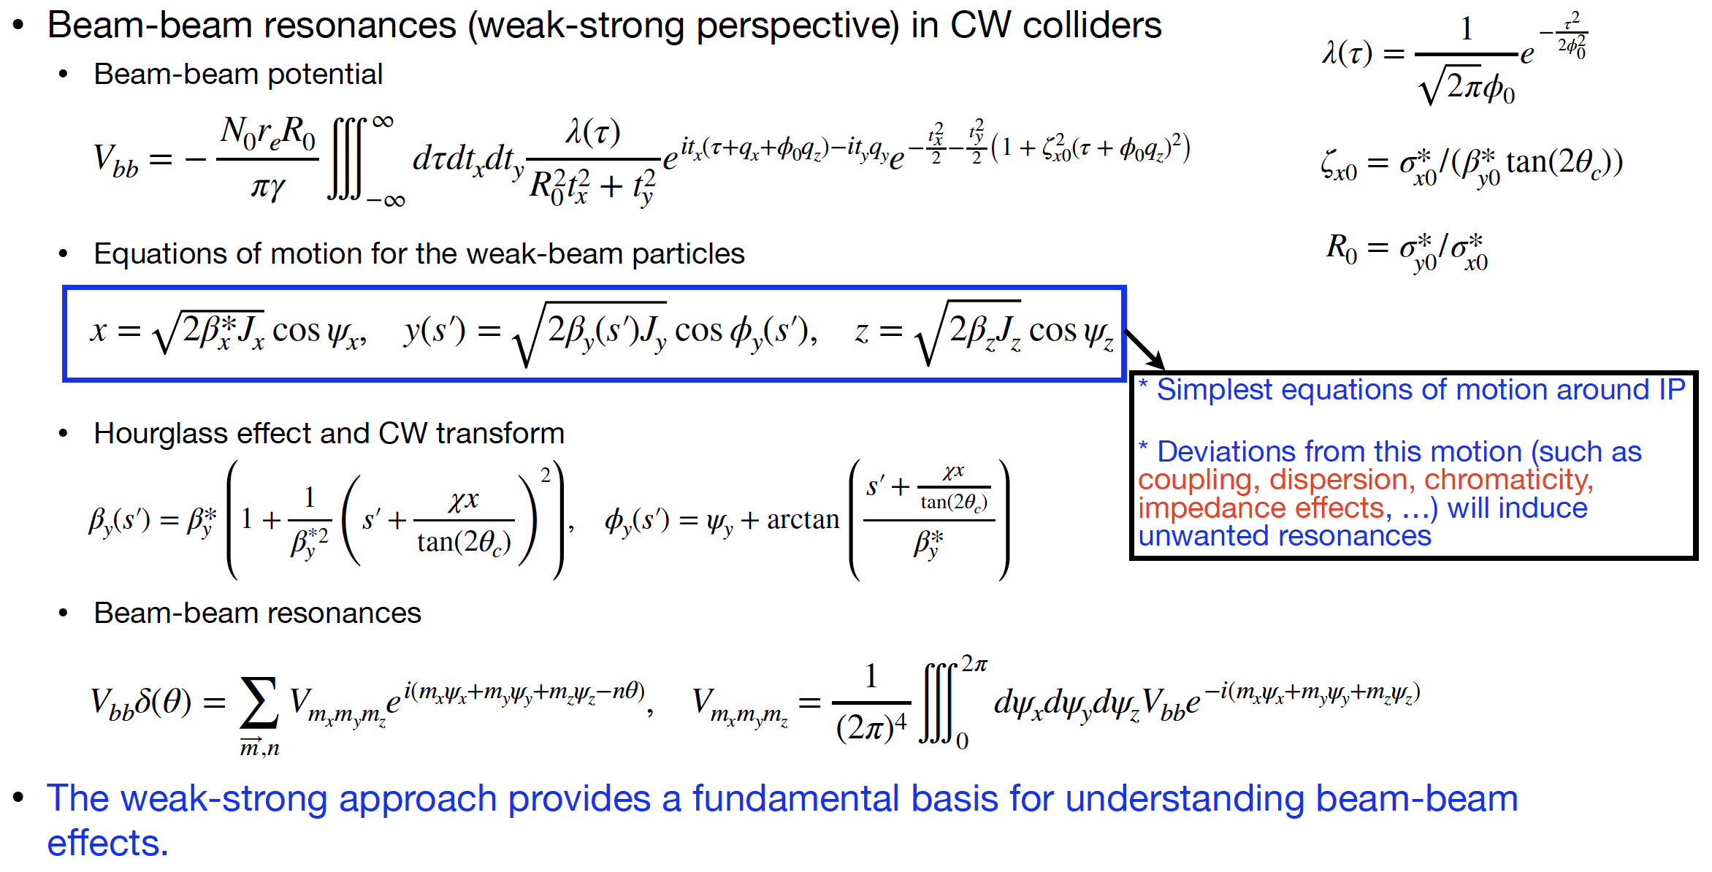
蟹腰方案下的束束相互作用
束束相互作用势：
弱强模型下粒子运动方程：
沙漏效应和蟹腰的影响：.
束束共振线：
蟹腰方案下束束共振线（弱强模型）
Demin Zhou, Collective effects, IAC，合肥
Notes:
仅是最简单的围绕IP的运动方程。
偏离这种运动（如运动耦合，色品，阻抗效应等…）将引起不必要的共振

Slide 4
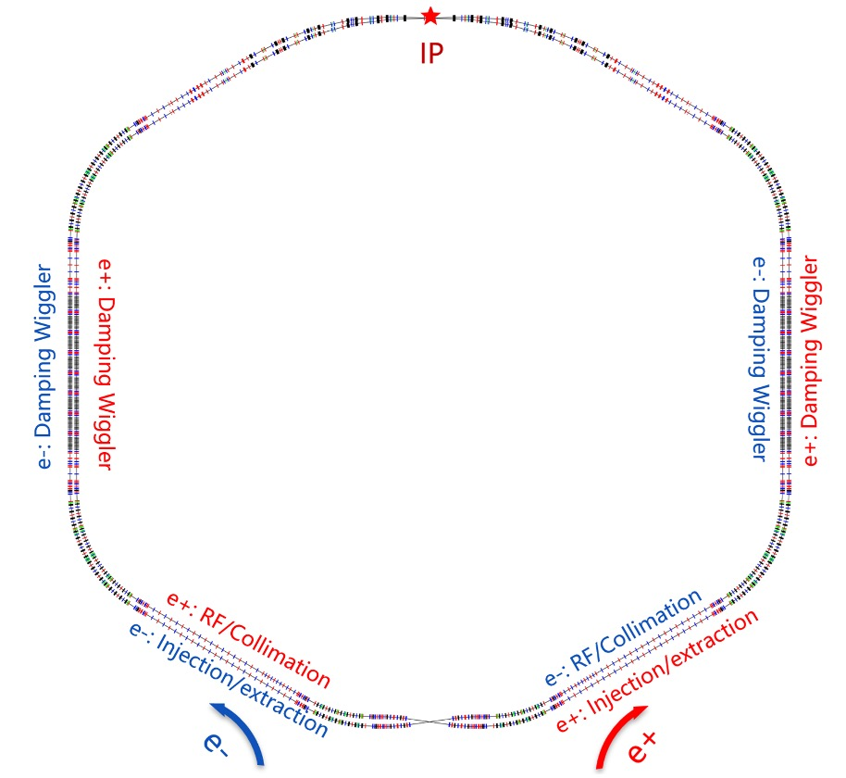
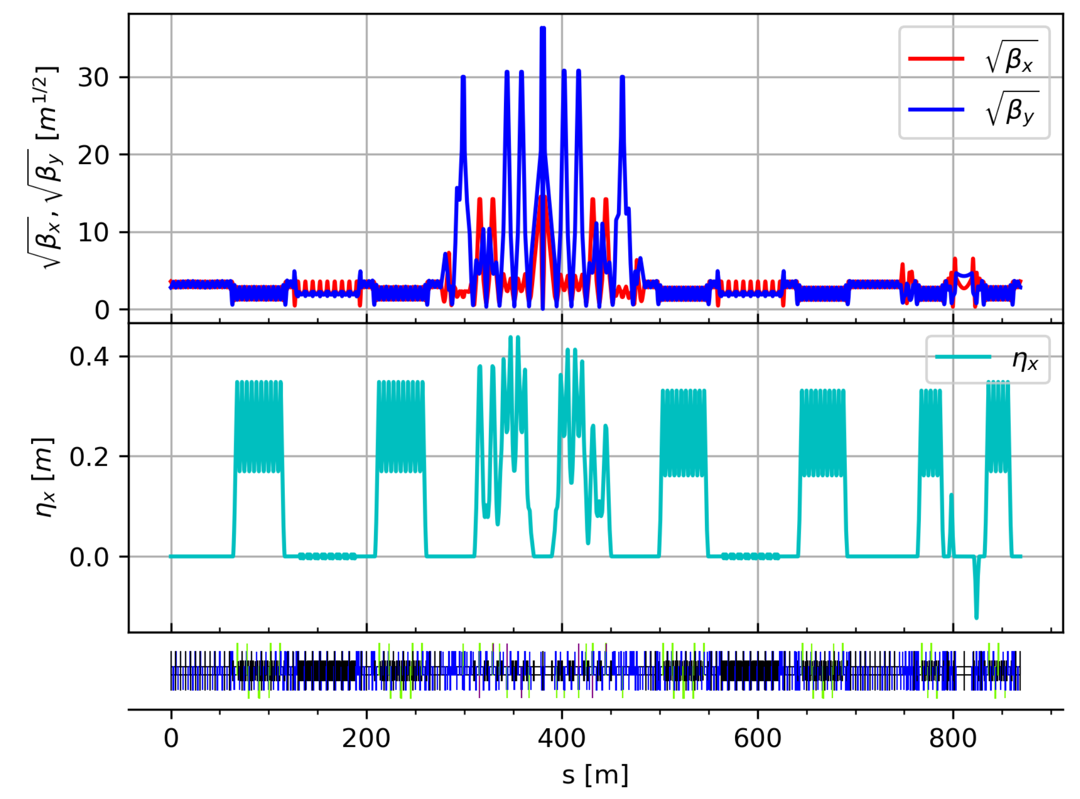
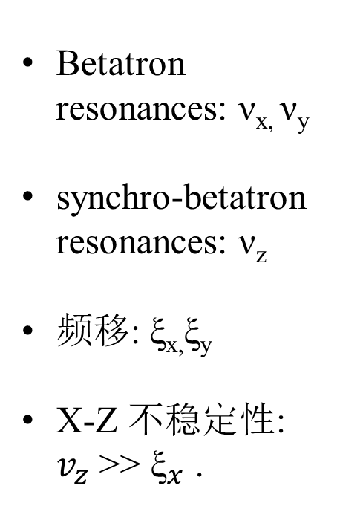
束束效应对机器参数的约束
整体布局与参数
Parameters | Units | Value
Optimal beam energy, E | GeV | 2
Circumference, C | m | 860.321
Crossing angle, 2θ | mrad | 60
Emittance (SR, DW, IBS), ε_{x_DW_IBS}/ε_{y_DW_IBS} | nm/pm | 4.63/46.3
Beta function at IP, β_{x}/β_{y} | mm | 60/0.8
Beam size at IP, σ_{x}/σ_{y} | mm | 16.67 /0.192
Tune, ν_{x}/ν_{y} /ν_{z} |  | 30.543/34.58/0.0194
Beam current, I | A | 2
Number of bunches, n_{b} |  | 688
Single-bunch current, I_{b} | mA | 2.91
Particles per bunch, N_{b} | 10¹⁰ | 5.20
Single-bunch charge | nC | 8.34
damping time, τ_{x/}τ_{y/}τ_{z} | ms | 21.14/ 21.14 /10.57
Natural bunch length, σ_{z} | mm | 7.21
Piwinski angle, φ_{Piw} | rad | 15.79
Beam-beam parameter, ξ_{x}/ξ_{y} |  | 0.0075 /0.114
Luminosity, L | cm⁻²s⁻¹ | 1.2E+35
Betatron resonances: ν_{x,} ν_{y}
synchro-betatron resonances: ν_{z}
频移: ξ_{x,}ξ_{y}
X-Z 不稳定性: $v_{z}$ >> ${\text{ξ}}_{x}$ .
STCF 对撞环布局
最新参数详见邹野的报告

Slide 5
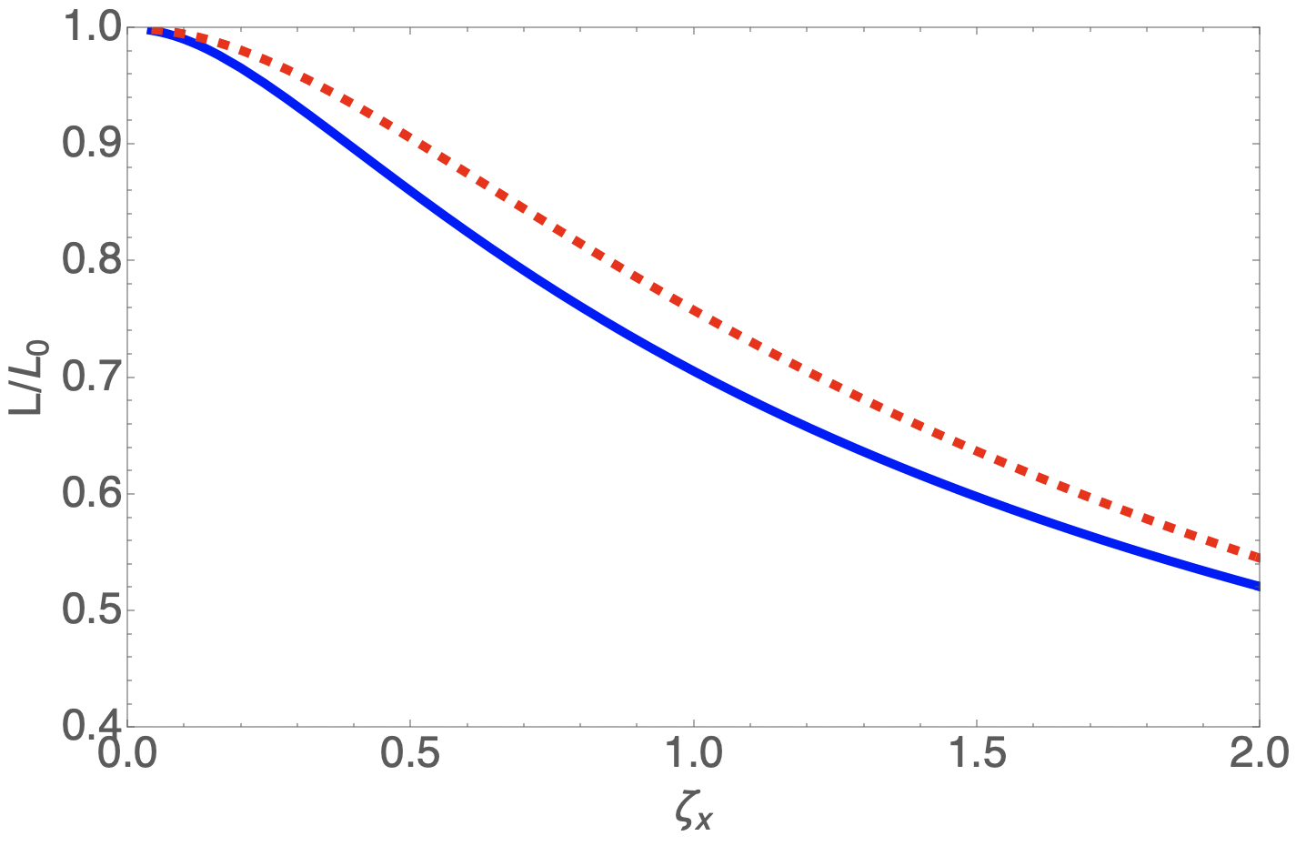
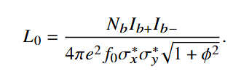



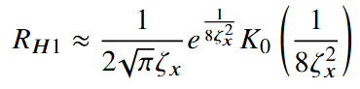
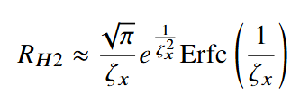
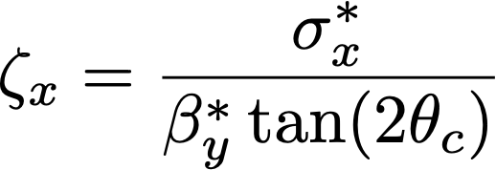

束束效应对机器参数的约束
亮度与沙漏因子
对于具有较大Piwinski角的对称碰撞扁束团：
:
在没有CW变换的情况下：
STCF
在有CW变换的情况下：
N. Dikansky and D. Pestrikov, NIM-A 600, 538 (2009).
采取较小的$ζ_{x}可以$避免不希望的束束效应

Slide 6
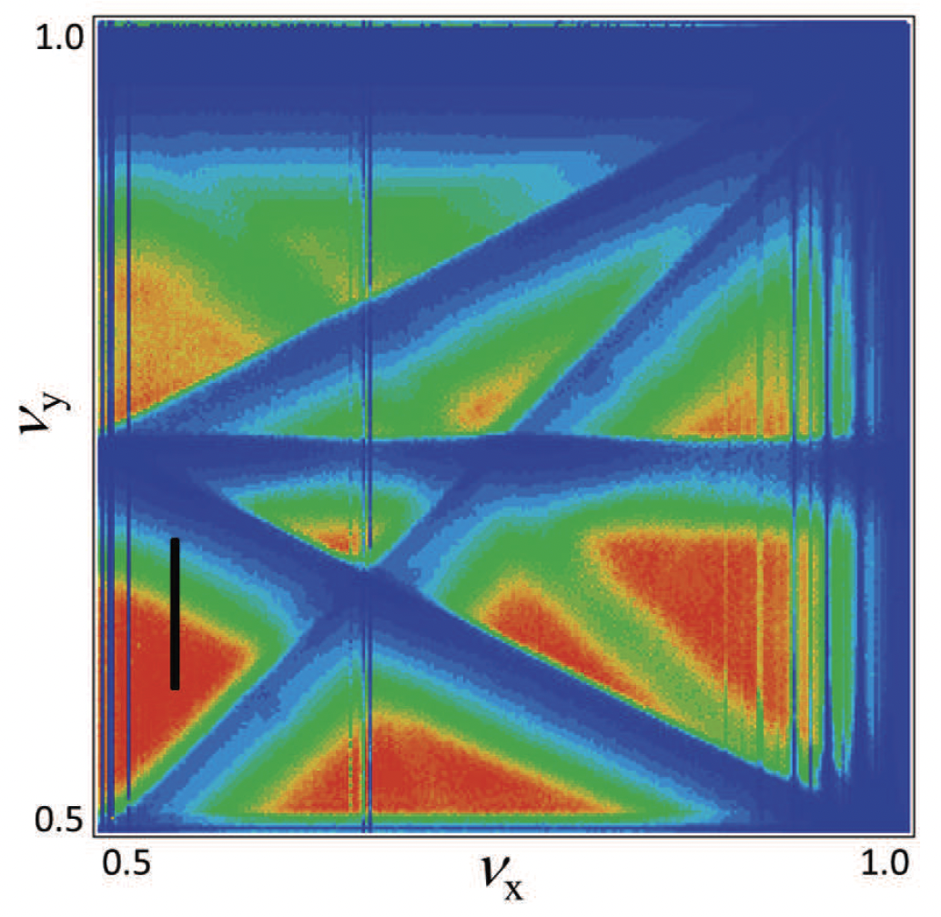
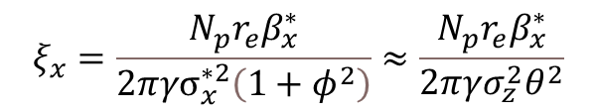

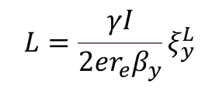
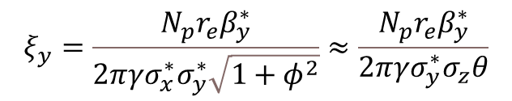
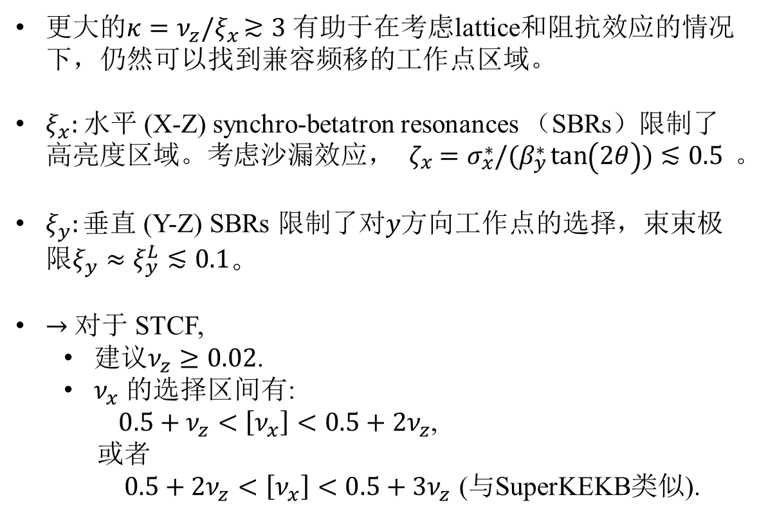
束束效应对机器参数的约束
束束$参数和v_{z}$
$$ξ_{x}=\frac{N_{p}r_{e}β_{x}^{∗}}{2πγσ_{x}^{∗2}\left(1+φ^{2}\right)}≈\frac{N_{p}r_{e}β_{x}^{∗}}{2πγσ_{z}^{2}θ^{2}}$$
更大$的κ=ν_{z}/ξ_{x}$ $≳3$ 有助于在考虑lattice和阻抗效应的情况下，仍然可以找到兼容频移的工作点区域。
$ξ_{x}:$水平 (X-Z) synchro-betatron resonances （SBRs）限制了高亮度区域。考虑沙漏效应， $ζ_{x}=σ_{x}^{∗}/(β_{y}^{∗}\tan\left(2θ\right))≲0.5$。
$ξ_{y}:垂直$ (Y-Z) SBRs 限制$了对y$方向工作点的选择，束束极限$ξ_{y}≈ξ_{y}^{L}≲0.1。$
$→$ 对于 STCF,
  $建议ν_{z}≥0.02$.
  $ν_{x}$ 的选择区间有:
  $0.5+ν_{z}<\left[ν_{x}\right]<0.5+2ν_{z}$,
  或者
  $0.5+{2ν}_{z}<\left[ν_{x}\right]<0.5+3ν_{z}$ (与SuperKEKB类似).
$$ξ_{y}=\frac{N_{p}r_{e}β_{y}^{∗}}{2πγσ_{x}^{∗}σ_{y}^{∗}\sqrt{1+φ^{2}}}≈\frac{N_{p}r_{e}β_{y}^{∗}}{2πγσ_{y}^{∗}σ_{z}θ}$$
$$L=\frac{γI}{2er_{e}β_{y}}ξ_{y}^{L}$$
D. Shatilov, Handbook, 3rd edition, Sec. 4.11.1

Slide 7
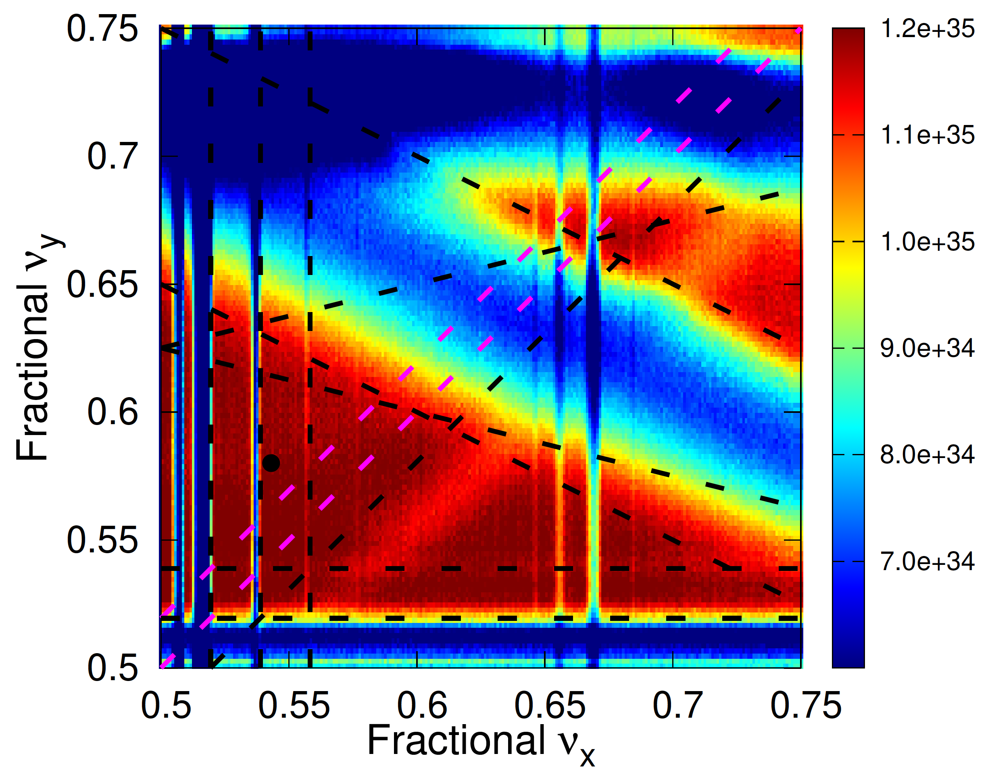
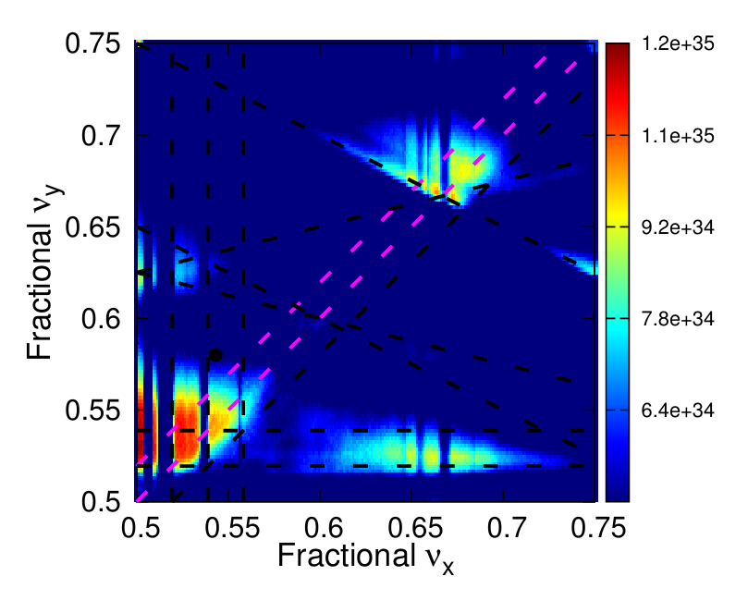
不考虑lattice的束束模拟结果
蟹腰对亮度的影响
BBWS:
CW ON
CW OFF
CW 对增加连续的高亮度区域有显著帮助。
SBRs 不能被CW抑制。
Notes:
The strong-strong simulation with two kinds of code simulation is cross-verified, which far exceeds the target brightness under the design parameters without considering the stability.

Slide 8
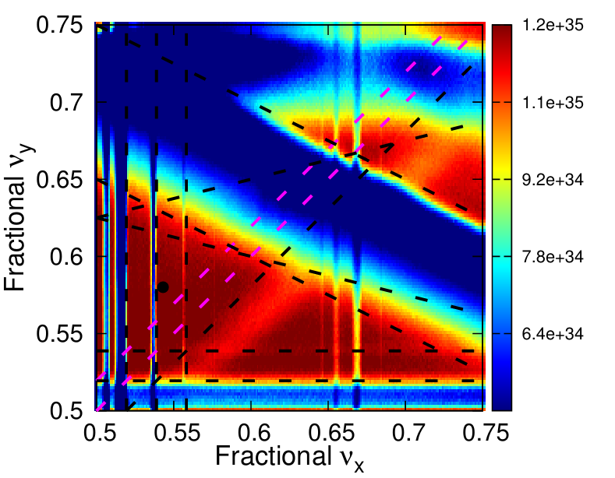
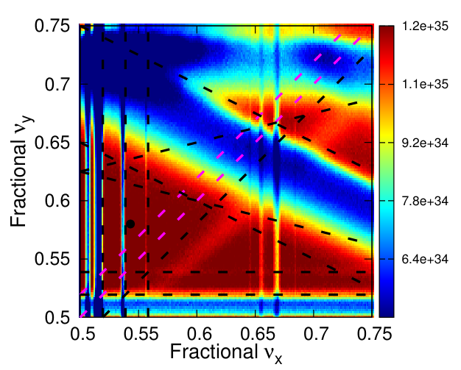
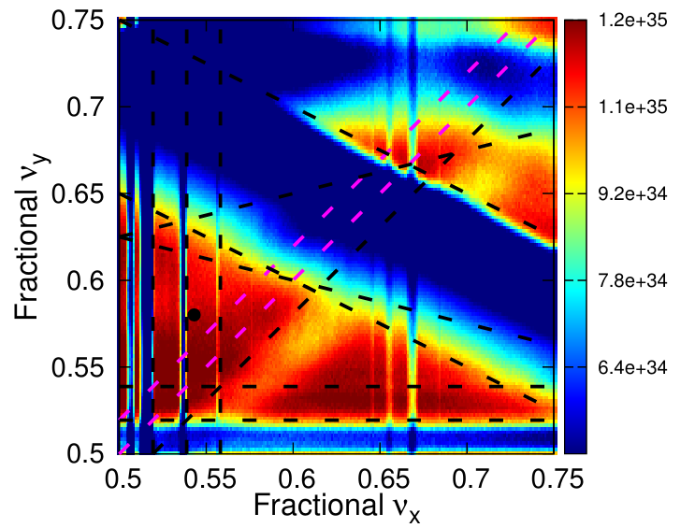
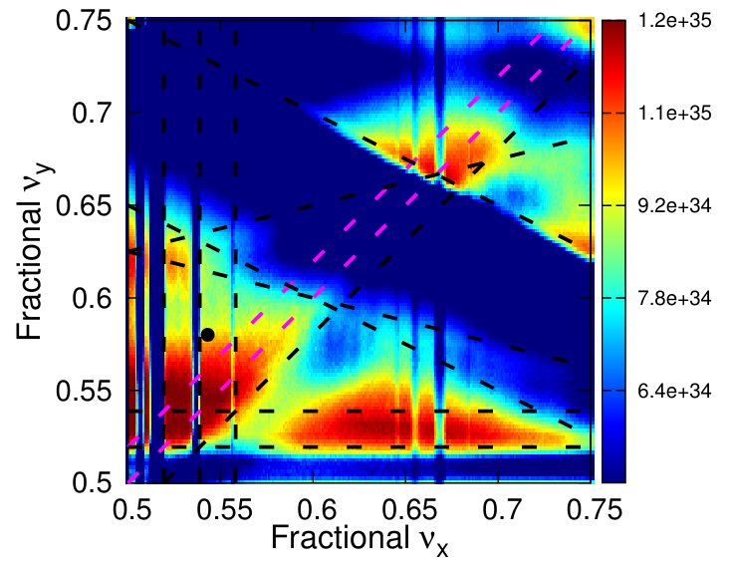
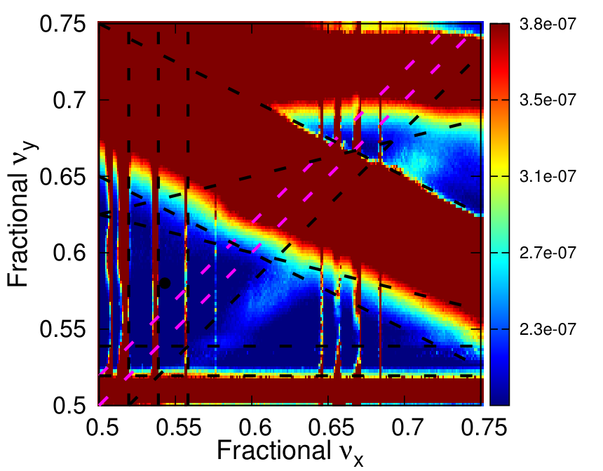
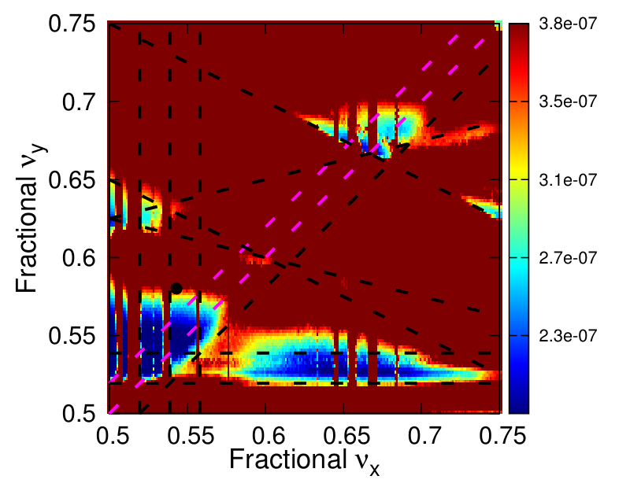
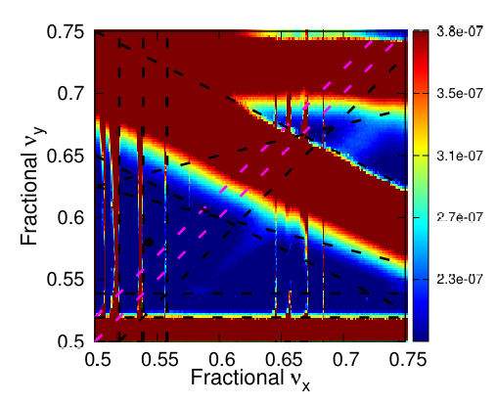
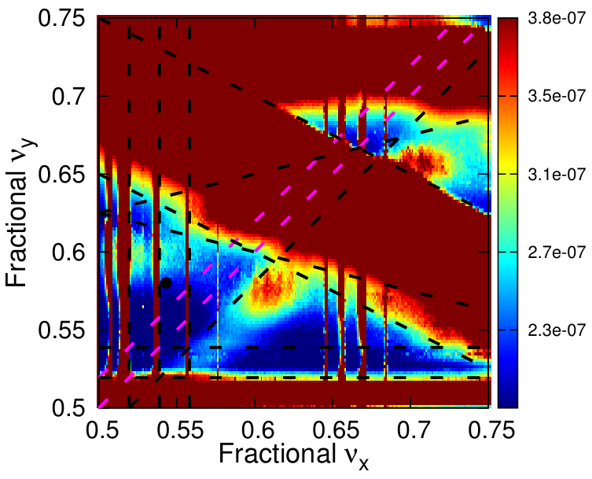






不考虑lattice的束束模拟结果
蟹腰对亮度的影响
BBWS:
$$lum$$
$$σ_{y}$$
$$90\%CW$$
$$80\%CW$$
$$70\%CW$$
$$50\%CW$$
弱强模拟结果显示：80%的CW足以抑制BB引起的XY耦合。
Notes:
The strong-strong simulation with two kinds of code simulation is cross-verified, which far exceeds the target brightness under the design parameters without considering the stability.

Slide 9
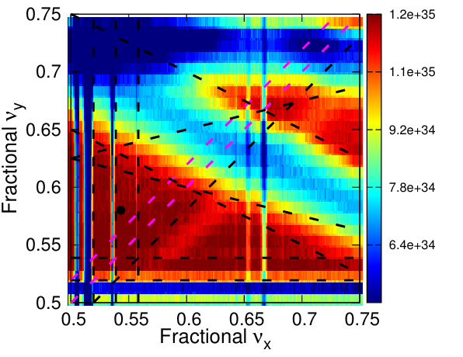
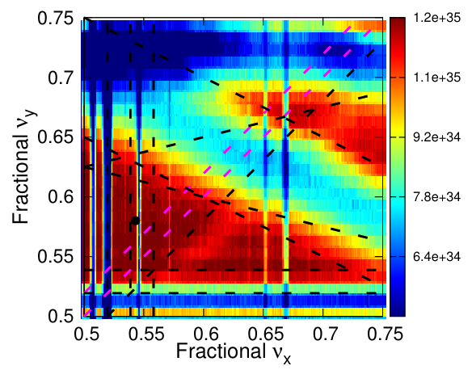
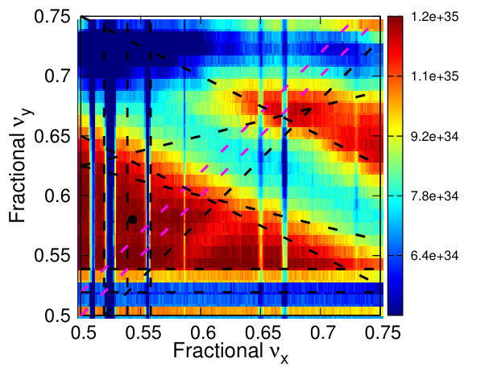
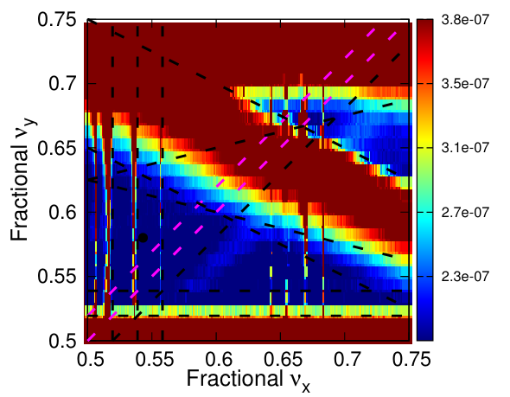
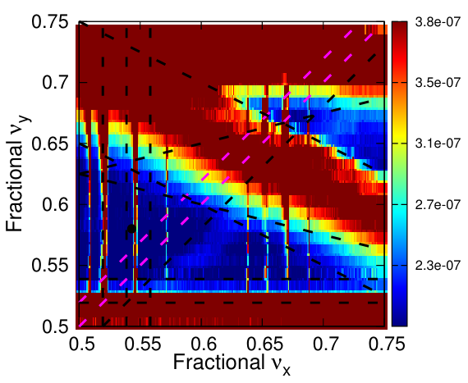
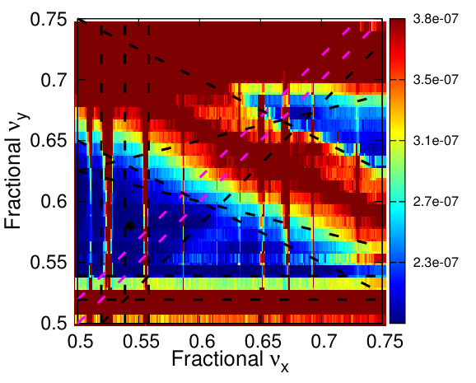






不考虑lattice的束束模拟结果
$v_{z}$ 对亮度的影响
BBWS:
$$lum$$
$$σ_{y}$$
$v_{z}$ =0.02
$v_{z}$ =0.025
$v_{z}$ =0.03
较大的${\text{v}}_{z}$有助于扩大水平SBR之间的距离
Notes:
The strong-strong simulation with two kinds of code simulation is cross-verified, which far exceeds the target brightness under the design parameters without considering the stability.

Slide 10
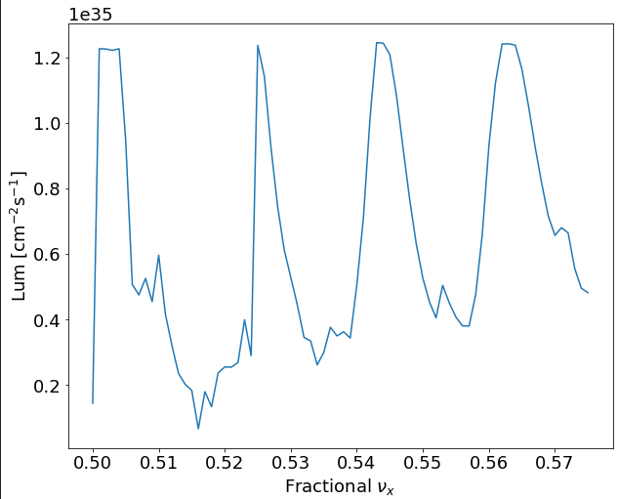
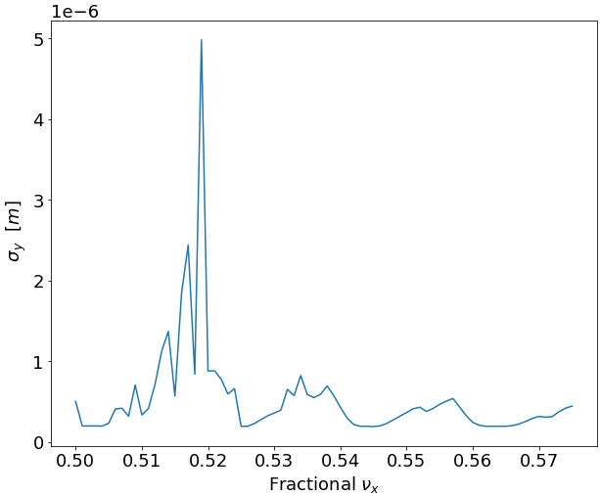
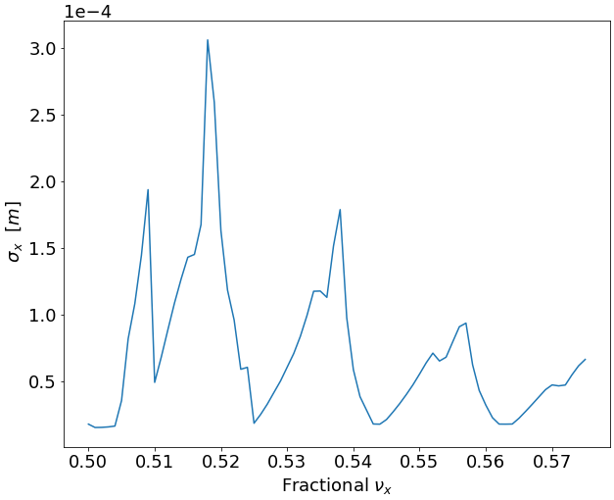


不考虑lattice的束束模拟结果
利用 BBWS 和 BBSS 进行高亮度区域扫描
${[v}_{y}]$=.580
X-Z 不稳定性需要被重视。
亮度在以下${[v}_{x}]$区间可以稳定在1.2e35 cm⁻²s⁻¹ (8.34 nC) 附近:
(1) 0.543--0.545, (2) 0.563--0.565。
更大的 $v_{z}$ 或$更小的{\text{ξ}}_{x}$ （β*_{x}↓/ε_{x}↓/σ_{z}↑）可以帮助扩宽高亮度区间，$v_{z}$ = 0.0194 < 3 ${\text{ξ}}_{x}$(0.0075).

Slide 11
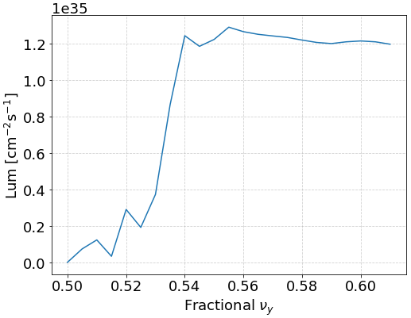
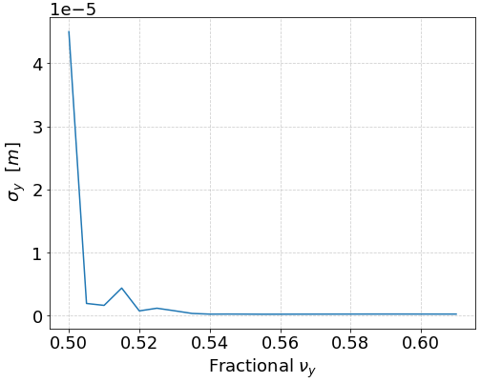
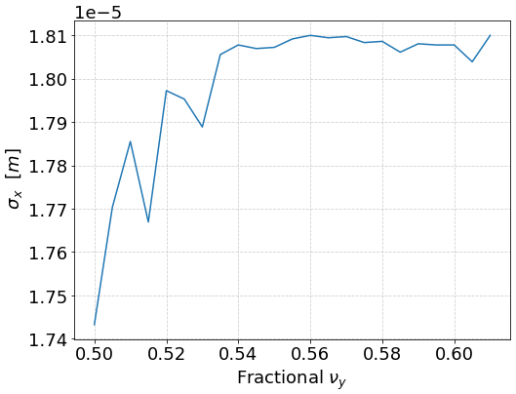


不考虑lattice的束束模拟结果
利用 BBWS 和 BBSS 进行高亮度区域扫描
${[v}_{x}]$=.543
${[v}_{y}]$ 要求≥0.56以免垂直。
考虑到空间电荷带来的频移， ${[v}_{y}]$的选择可以稍大一些（ ${[v}_{y}]$=0.58）。
Notes:
When the vertical working point is greater than 0.56, the luminosity performance is ideal.
${[v}_{y}]$ =0.58 can be taken away from the dangerous resonance line $v_{y}=v_{x}$.

Slide 12
考虑lattice的束束模拟结果
BBSCL简介
Page from K. Ohmi
Tracking simulation code for circular accelerators.
Beam-beam, Impedance, Space charge, Lattice nonlinearity.
GPU based. Coded by nvcc in cuda.
Particle In cell solver for beam-beam and space charge simulation as is used in BBSS and SCTR, translated to cuda.
Lattice tracking is compatible with SAD (using the same functions as APES-T by Zhiyuan Li).
K. Ohmi, SuperKEKB commissioning meeting,
  https://kdskek.jp/event/42931/contributions/217875/attachments/157087/200517/SCTR-CUDA_ohmi.pdf, https://kds.kek.jp/event/43469/contributions/221147/attachments/158719/203383/SCTR-CUDA-BBPIC.pdf, https://kds.kek.jp/event/50714/contributions/265273/attachments/178605/237700/Beam-beamFCCeeSKEKB.pdf.

Slide 13
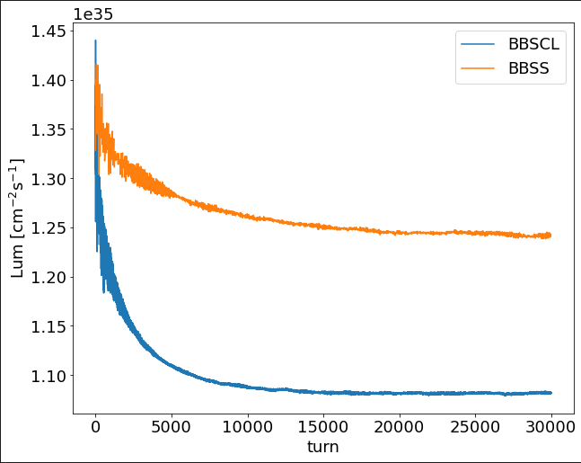
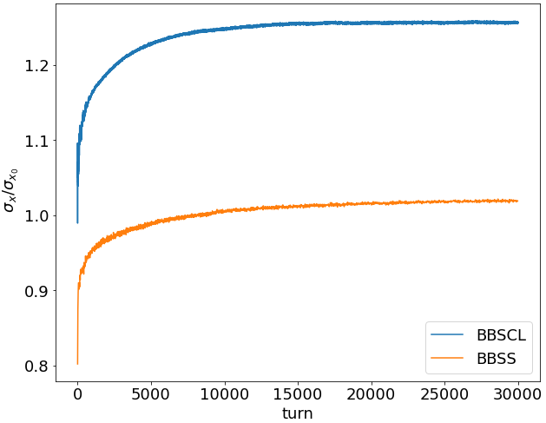
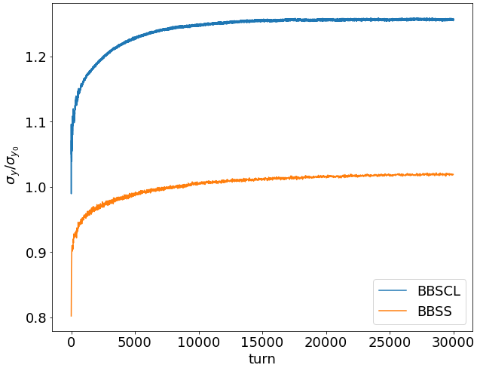
：
考虑lattice的束束模拟结果
考虑lattice的BBSCL与BBSS的束束模拟结果比较
（.543,.580）
图示为设计工作点的亮度模拟结果（.543,.580）。
考虑V4.2版本的lattice，亮度可达1.e35 cm⁻²s⁻¹ (8.34 nC)
束束相互作用和lattice的非线性耦合导致的亮度下降可被进一步探究。
Notes:
(to be understand through lattice analysis)

Slide 14
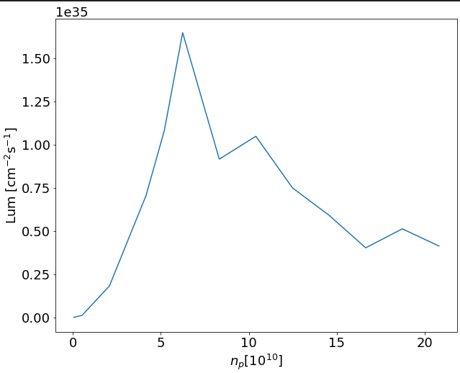
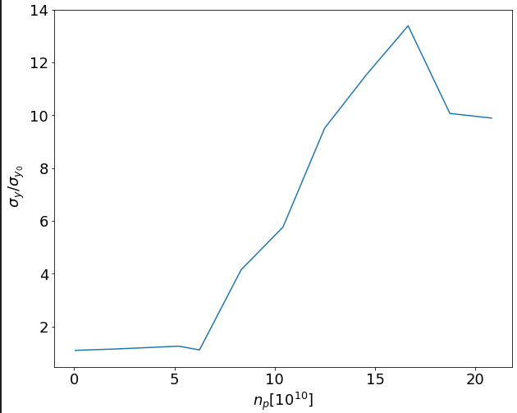
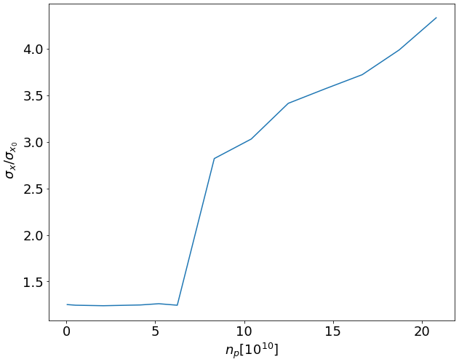

：
考虑lattice的束束模拟结果
考虑lattice的 BBSCL 在不同电流强度下的模拟结果（未考虑空间电荷）
不同电流强度下的亮度扫描结果：
BBSCL:
（.543,.580）
High order
coherent instability
相干不稳定性出现在$n_{p }>$6.24e10附近，范围为([$v_{x}$],[$v_{y}$]) ~ (0.543, 0.58) 。

Slide 15
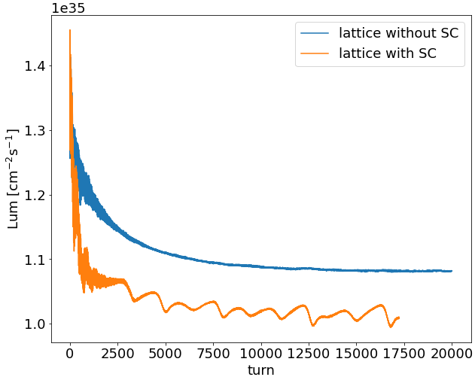
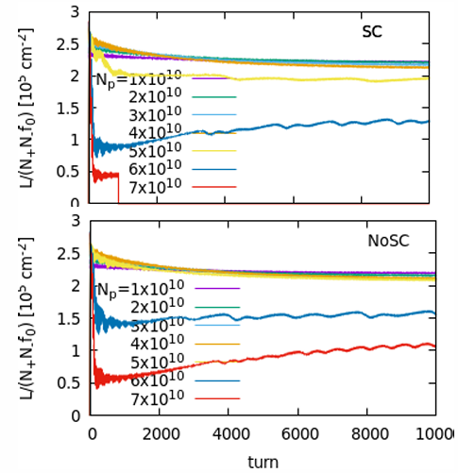
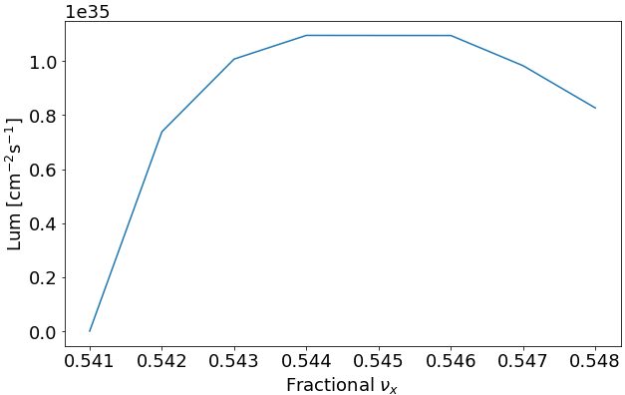


：
考虑多物理效应耦合下的束束模拟结果
考虑lattice和空间电荷效应的束束模拟结果
K. Ohmi， Beam-beam studies for STCF，合肥
BBSCL:
（.543,.580）
${[v}_{y}]$=.580
在当前lattice设计下，在模拟中观察到了空间电荷效应，但该效应似乎并不严重（空间电荷频移与束束频移相比而言 $Δν_{y}\sim −ξ_{y}/2$, $Δν_{x}\sim −ξ_{x}$)
由于空间电荷效应引起的水平频移（正比于流强），X-Z不稳定性出现的$v_{x}$区间会相应平移。不带空间电荷效应的最优亮度${[v}_{x}]$=.543相应的出现在${[v}_{x}]$=.545附近。

Slide 16





：
考虑多物理效应耦合下的束束模拟结果
考虑lattice和空间电荷效应的束束模拟结果
不同lattice设计下，SC对X-Z不稳定性的影响:
（.543,.580）
${[v}_{y}]$=.580
FMA结果显示，束束作用和lattice非线性的共同作用，影响束流tune footprint的范围和朝向。
空间电荷的加入会使得X-Z不稳定性的稳定工作点区间发生偏移，偏移的方向与lattice的非线性相关。
FMA from 刘涛

Slide 17




考虑多物理效应耦合下的束束模拟结果
考虑尾场阻抗对束束相互作用的影响
Demin Zhou, Collective effects, IAC，合肥
相干 X-Z 不稳定性对亮度性能有显著影响 → 未来lattice设计考虑将 $ν_{z}$从 0.019 放宽至 0.025 或将 $β_{x}^{∗}$从 60 mm减小至40 mm。
纵向阻抗会扩大共振范围（由$ν_{z}$的展宽导致）但也会降低共振强度（由朗道阻尼影响） → 需要对阻抗进行建模以全面评估阻抗效应。
BBWS: 弱强模拟; BBSS：强强模拟 软高斯; BBSCL: 强强模拟 PIC + SC

Slide 18



考虑多物理效应耦合下的束束模拟结果
考虑尾场阻抗对束束相互作用的影响
上图为BBSCL在设计工作点的模拟结果。
阻抗的加入对亮度的影响较大，这也与BBSS带阻抗的模拟结果相符。

Slide 19

总结与展望
工作点与亮度
  CW对STCF的稳定高亮度区域有显著帮助，但不能抑制SBRs 。
  且在当前设计工作点下能够达到设计亮度。
X-Z不稳定性
  当前X-Z不稳定性对亮度的影响较大，其稳定区间宽度与SBRs 宽带正相关。
  需要更大的 $v_{z}$ 或$更小的{\text{ξ}}_{x}$ （β*_{x}↓/ε_{x}↓/σ_{z}↑）来避免X-Z不稳定性。
束束效应与lattice非线性、空间电荷效应的相互作用
  在BBSCL下验证了当前设计lattice在考虑lattice非线性与空间电荷后仍能达到设计亮度。
  X-Z不稳定性的稳定工作点区间会发生偏移，需要在耦合情况下重新确定工作点。
束束效应与阻抗的相互作用。
  利用BBSS和BBWS研究了加入简单阻抗模型之后对亮度的影响，阻抗对亮度的影响比较复杂。
  需要进一步构建宽带纵向和横向阻抗模型以作全面评估。
  计划利用BBSCL联合lattice+空间电荷效应+阻抗进行进一步的模拟研究。
19
Notes:
The effect of space charge on luminosity is remarkable (to be investigated)

Slide 20
感谢倾听！

